Slide 1
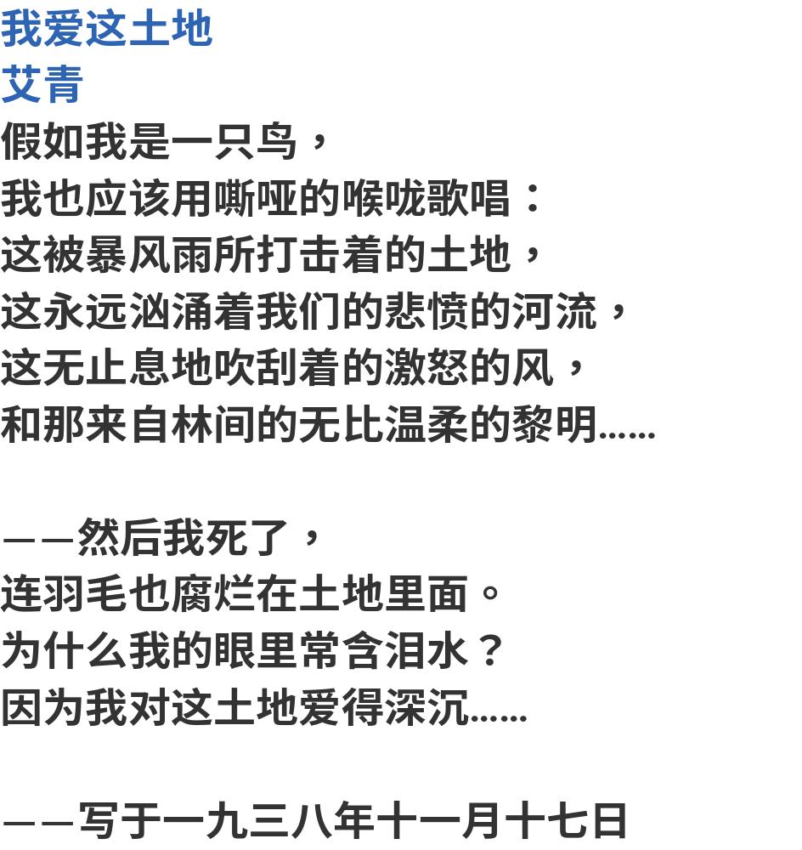

Slide 2
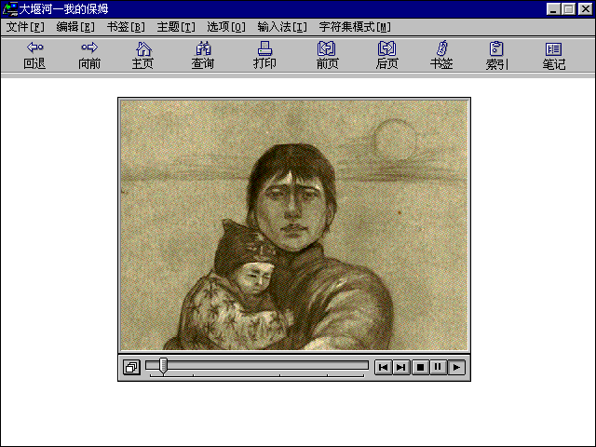
献给
大堰河和千千万万像大堰河一样的伟大的母亲！
大堰河——我的保姆

Slide 3
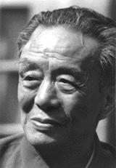
艾青，原名蒋海澄，1910年出生于浙江省金华，现代著名诗人。1929年赴法国勤工俭学，专修绘画。1932年回国，参加中国左翼美术家联盟，因从事爱国运动被捕，狱中一日他见了漫天飞舞的雪花，联想到保姆落满白雪的坟头，因冷而神飞，睹雪而思人，挥笔写下了这首赞美劳动人民，诅咒黑暗世界的诗篇《大堰河——我的保姆》。
作者艾青简介

Slide 4
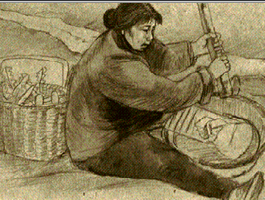
关于大堰河：
大堰河，原出生于离艾青老家五里远的大叶荷村，很小就被卖到艾青的家乡－－畈田蒋村当童养媳。她没有名字，人们只好用她的出生地称呼她，“卑微到连自己的名字也没有！”她一生命运非常悲惨：与前夫生了三个孩子；前夫死后，另嫁，又生了两个孩子。当时农民生活非常艰难，苛捐杂税，还有地主盘剥。大堰河孩子多，生活更是艰难，她受尽煎熬，仅四十多岁就离开了人世。
Notes:
解答第三题，引出第四题

Slide 5
课文学习重点
①通过贯穿全诗的思绪和激情，理解诗人对大堰河的赞美与怀念，实质是对旧中国广大劳动妇女的赞颂。
②通过典型细节分析认识大堰河的形象：勤劳、淳朴、善良。
③了解排比、反复的修辞方法以及对比写法在诗中的运用和作用。

Slide 6
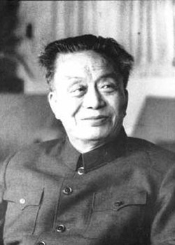
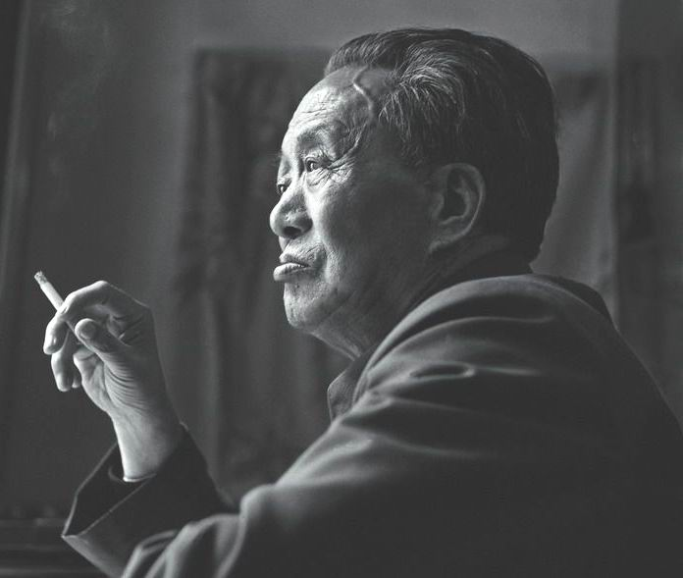
作者介绍

Slide 7
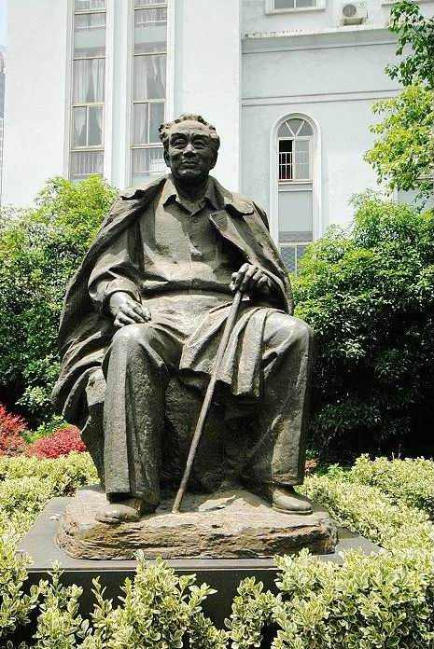
艾青塑像

Slide 8
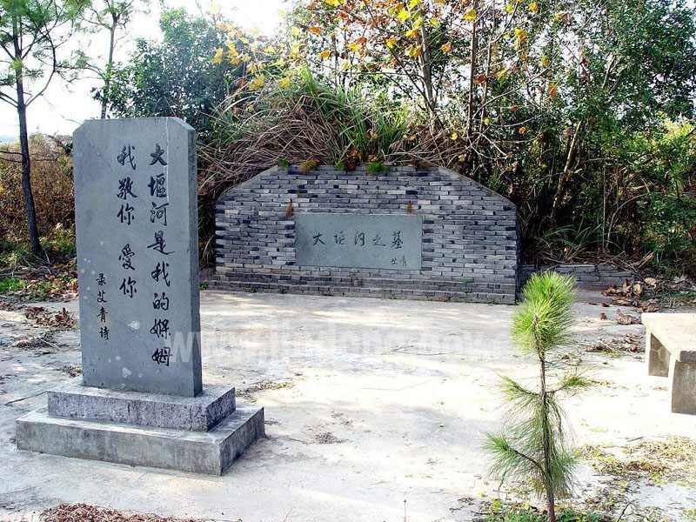
朗读

Slide 9


字词预习
瓦菲fēi：生长在瓦缝中的野草。
天伦叙乐：指家庭亲人间团聚所有的欢乐。天伦：指父子、兄弟等关系。
忸怩niǔní：不好意思或不大方的样子。
凌侮wǔ：欺凌、侮辱。
叱骂chì：责骂。
飘泊bó：漂泊，比喻生活不固定。

Slide 10
这首长篇抒情诗选择了大堰河若干生活片断，一系列细节，多侧面地展示了她丰富的个性。大堰河勤劳纯朴、善良无私，在她身上，概括了千百万劳动妇女的共同品质。 “大堰河” 是千千万万劳动妇女的化身，是人类的保姆。她的悲剧命运很有典型性，通过这一形象的塑造，表达了诗人对劳动妇女的深切同情。也表达了对旧社会的愤怒控诉！

Slide 11
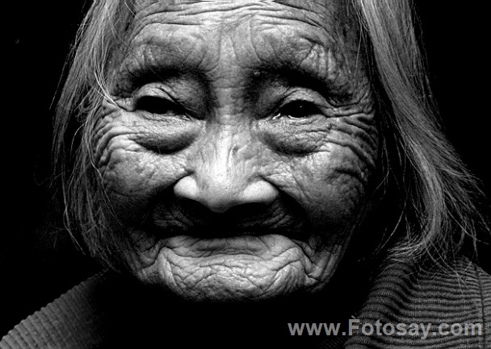
阅读赏析
把握诗歌结构，对各部分作简要赏析。
赏析诗人笔下大堰河的形象。

Slide 12
内容探讨
反复的作用: 加强感情和音节的旋律，一唱三叹，回环婉转，增强诗歌的抒情效果。
1.前二节主要写了什么内容？
介绍大堰河的身份、地位及其与“我”的关系。
大堰河，是我的保姆。
她的名字就是生她的村庄的名字，
她是童养媳，
大堰河，是我的保姆。
身世悲苦

Slide 13
2.第三节运用了哪些意象？创造了怎样的意境？
意象
雪压草盖的坟墓
檐头枯死的瓦菲
被典押了的园地
长了青苔的石椅
意境
荒寂衰败
萧索凄凉
感情
深情的怀念
低沉的哀思
一组冷落凄清的景物构成一幅令人伤感悲凉的画面，为全诗罩上悲剧的气氛。

Slide 14
3.第四节诗人回忆了在大堰河家的生活，摄取了哪些生活场景？
排比的作用: 内容凝炼，形式整齐，节奏鲜明，气势酣畅
搭好灶火后
表现了深厚的母子情谊
拾起鸡蛋后
拍去炭灰后
抱
抚摸
掐死虱子后
尝过熟饭后
包扎伤手后
放好酱碗后
补好破衣后
八个排比句即八个细节，铺叙大堰河极度贫穷和繁重的家务劳动；写出关心、照料、温暖、爱抚乳儿，抒写大堰河的勤劳与善良。

Slide 15
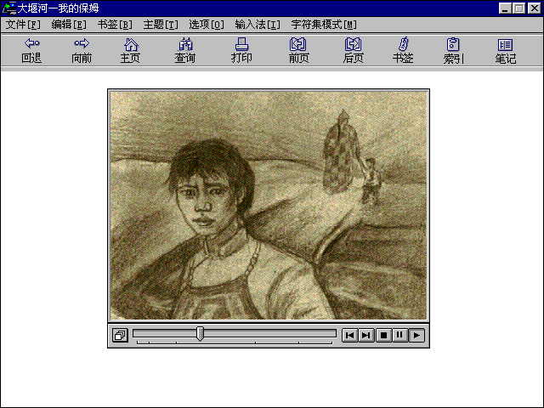
4.阅读第5节思考：
“我”离开保姆，大堰河卸去一身重担，为何她却流泪了?哪些词表明“我”不情愿离开大堰河？
在这泪水里,包含着对乳儿无比真挚的感情。
“被” “领回”
我被生我的父母领回到自己的家

Slide 16
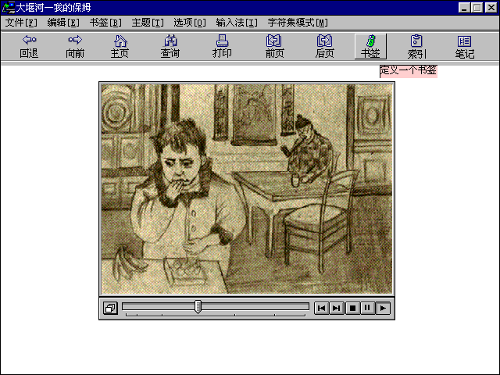
5、 阅读第6节，思考：作者从哪些方面描写自己陌生的家，有何作用？
从住、穿、吃三个方面描写。跟“我”在大堰河家的生活形成对比。一方面突出了“我”的亲疏和爱憎；另一方面也反映了社会的不公正。
我做了生我的父母家里的新客了！

Slide 17
6、阅读第7节思考：大堰河在地主家劳动要做哪些事？大堰河从事这些劳动时的神情怎样？
含着笑
洗衣
洗菜
切菜
喂猪
烧肉
晒麦
六个排比: 不论冬夏，不分寒暑，年复一年承担着繁重的劳动。含着笑，不停地劳动表现了大堰河勤劳、纯朴、宽厚、善良。也表现她命运悲惨，极容易满足。

Slide 18
第7节诗人反复强调大堰河来 “我”家帮佣时“含着笑”，有何作用？
这“笑”既反映大堰河不向艰难生活低头的倔强性格，同时在一定程度上也表现她的麻木与不觉悟。
第七节首尾反复，大堰河用她的一切，先是乳汁，后是双手，为“我”和我的一家所作的牺牲，表现她的伟大。

Slide 19
7、第8节：哪些细节表现大堰河对乳儿的深爱?
切糖
做梦
深爱
贴画
赞美乳儿

Slide 20
8、阅读第9节思考：作者写大堰河死时还念着乳儿的名字，为何这么写？
表明大堰河深深地爱着她的乳儿，同时表达作者因未能最后看一眼乳母而内疚悲痛的心情。
9、阅读第10节思考：第10节写大堰河一生劳苦之重与死时葬殓之薄，这节运用了不少定语来修饰，找出来，说说这些修饰语的作用？
“四十几年的”“数不尽的”表明大堰河一生凄苦之沉重；“四块钱的”“几尺见方的”“一手把的”表明安葬之简陋。其中蕴涵了诗人对不公正的社会的愤慨，也含着对大堰河深深的悼念与歉疚。

Slide 21
10、阅读第11节思考：在这一节里写“我”与大堰河后代在感情上的联系，你能找出表达这些感情的语句吗？试作分析。
“我是在写着给予这不公道的世界的咒语”一句，表明诗人对大堰河后代悲惨命运的同情，对旧世界的憎恶；“兄弟们碰见时，是比六七年前更要亲密”一句，表明诗人与被压迫遭痛苦的阶级弟兄心连心。
当“我”飘泊回故土时，和大堰河的儿子们碰见了，诗中把这说成是“兄弟们碰见时，是比六七年前更要亲密”。而在第6节中写“我”回到自己家中，却说成“做了生我的父母家里的新客”；且看着“不熟识的妹妹”，一切都感到“忸妮不安”两相对比，诗人的亲疏爱憎何等鲜明。

Slide 22
11、读第9－11节诗歌，请总结思考：你从中读到了作者怎样的情感？
深切同情大堰河的悲惨命运
愤怒控诉不公道的黑暗社会

Slide 23
12、第12节是诗人呈给大堰河的挽歌，诗人赞美的仅仅是大堰河吗？
不是。
诗人把对大堰河的爱升华为对广大劳动人民的爱，本节诗中诗人深情地写道：“呈给大地上一切的，我的大堰河般的保姆和她们的儿子，呈给爱我如爱她自己的儿子般的大堰河。”

Slide 24
13、“黄土下紫色的灵魂”，为什么是“紫色”的灵魂？
紫色实际上是两种意义的综合 ，一方面强调尊贵、圣洁、热烈的方面，一方面强调是苦涩、忧郁、压抑的方面。

Slide 25
14、阅读13节思考：此节内容是写什么，有什么作用？
是呈给大堰河的赞美诗。作者用呼告手法，直接抒发对大堰河的崇高敬意和深深爱戴之情，是全诗感情发展的高潮。
此节诗的作用：照应并总结了全诗。

Slide 26

叙事
抒情
引起回忆----介绍我与大堰河的关系
(追怀痛悼)
大堰河 我的保姆
家务繁重,疼爱乳儿
含泪别离,贫富对比
生活勤俭,宽厚善良
爱儿好梦,美丽心灵
动妇女的赞美 对千千万万劳
大堰河生前
（眷恋感激）
死后凄苦,一生悲凉
殡葬之薄,悲惨写照
家人遭遇,悲剧命运
大堰河死后
(同情诅咒)
直接赞美---- 呈给大堰河的赞美诗
(赞颂讴歌)

Slide 27
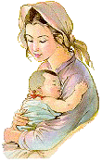
大堰河是普通的农妇、“我”的保姆。她勤劳，“养育”一家，生无所息地操劳；她慈爱，“流尽乳液”，不求回报地付出；她善良，并不抱怨，永是“含着笑”地做每件农活；她的精神世界了永存了对乳儿幸福生活的祝福。然而，她又是悲苦的。贫苦、劳累的生活，过早地掠夺了她的健康，年近40岁就“含泪的去了！”大堰河的命运是中国劳动妇女的缩写，她默默无闻、忍辱负重、任劳任怨地奉献自己生命中全部的爱，平凡却伟大。诗人通过赞美大堰河，寄托了对大地上所有像大堰河一样的母亲最美好的深情。
说说诗人笔下大堰河的形象

Slide 28

这首诗的叙事成分与细节描写是融为一体的，诗的感染力来自真切而具体的生活细节描写。第4节连用“在你……之后”，句子所写其实就是多个生活细节。铺叙了大堰河极度的贫穷和繁重的劳作，也表明大堰河无时无刻不在关心照料着乳儿，时时处处给他以温暖和爱抚。第8节通过几个富有典型意义的细节，表现了她对乳儿的感情：为乳儿切冬米糖，把乳儿画的关云长贴在显要处，逢人夸赞自己的乳儿，做梦喝着乳儿的婚酒。这几个细节，说明大堰河像爱自己的儿子一样爱她的乳儿，也表现了大堰河美丽丰富的内心世界。这样的细节描写，让诗歌极具感染力。
说说抒情长诗中的叙事成分和细节描写

Slide 29
诗歌的中心
这首抒情长诗，以深沉、真挚的感情，歌颂了贫农妇女大堰河勤劳、善良 、纯朴宽厚的美好品质，描写了她的悲惨命运，并诅咒和揭露了造成她悲剧命运的黑暗社会。

Slide 30
写作手法
一是对比。如大堰河生前与死后的对比，大堰河的梦与现实的对比。农民生活与地主生活的对比，我在生父母家和在乳母家的感情对比等。这有助于突出作者在诗中所要表明的主旨。
二是反复。如开头第一节，第一行和第四行都说“大堰河，是我的保姆”，第二节中再作重复。反复并不是简单的重复，而是一咏三叹，强化抒情，从而起到以情感人的作用。
三是排比。如诗的第四节写大堰河对“我”的挚爱，第七节写大堰河辛勤的劳作，第十节写大堰河去世的凄凉，第十二节写“我”对大堰河的敬意，举凡诗人感情最为激荡、难以自抑之处，几乎都用排比。排比是情感的喷涌，是强烈的渲染，具有极好的抒情效果。

Slide 31
诗中哪些语段让你联想到自己的母亲？
课外练笔：
请以“母爱”为话题写一段文字，文体不限，50-140字即可。

Slide 32
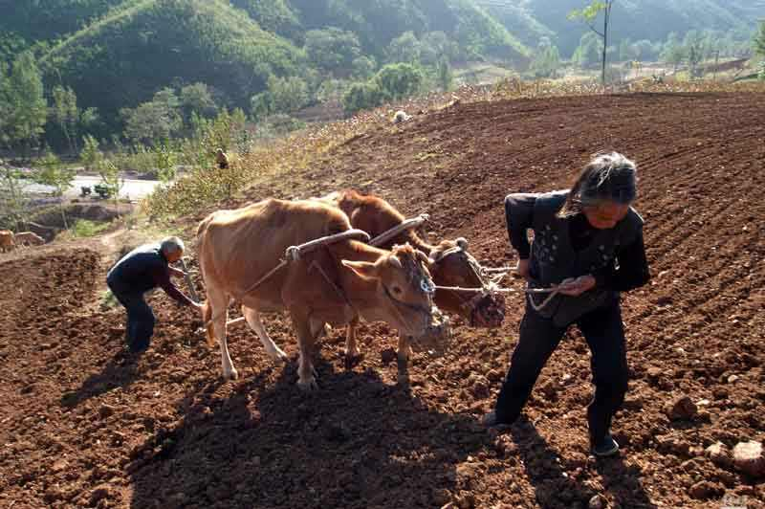
生活里沉重负累的母亲

Slide 33
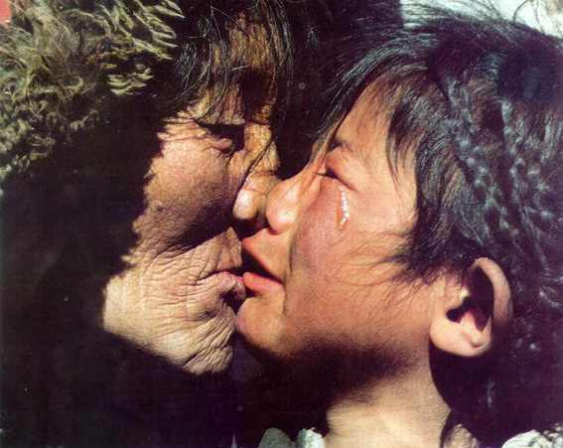
我们有苦难，向母亲倾诉，母亲有了苦难呢？

